Slide 1
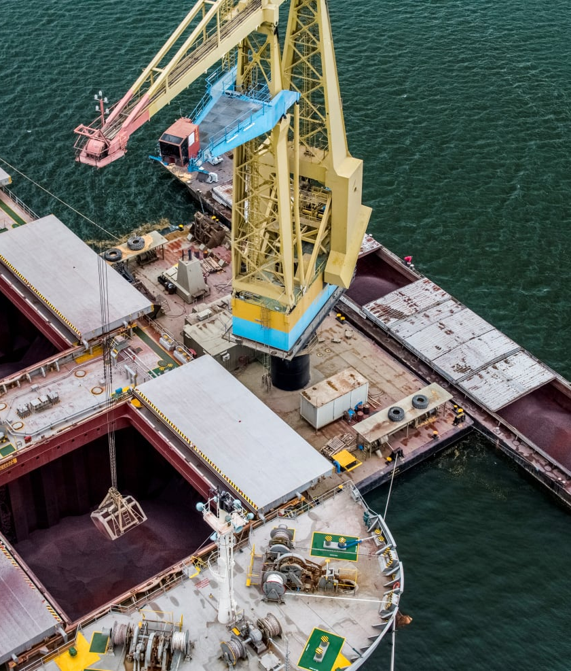
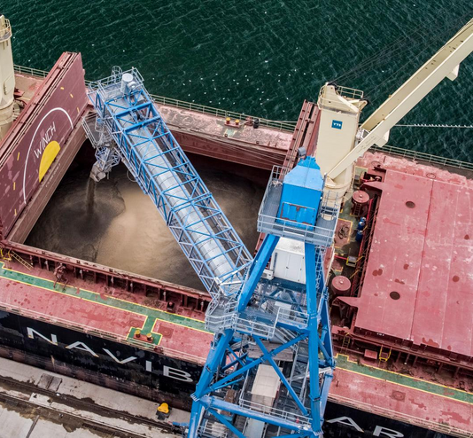
Transport Trade Services:
Expediție pe Dunăre, de la Constanța până la Kelheim
TTS: The Danube expedition, from Constanța to Kelheim
Rezultate anului 2021
2021 Results
Februarie 2022
February 2022

Slide 2
Delimitare legală
Legal Discalimer
Prezentul document nu constituie și nu este destinat să constituie sau să facă parte, nici nu ar trebui interpretat, sau să facă parte din orice ofertă reală de vânzare sau emisiune, sau orice solicitare a oricărei oferte de cumpărare sau subscriere, orice acțiuni emise de către companie sau de oricare dintre filialele sale din orice jurisdicție sau orice motiv de a începe activități de investiții; acest document și nici o parte conținutului acestuia, sau faptul că a fost pus la dispoziție, nu trebuie să constituie bază în vreun fel. Nici o parte din conținutul acestui document, nici distribuiriea acestuia, nu trebuie să facă parte sau să fie invocată în legătură cu orice decizie de investiție a contractantului referitoare la aceasta; nici nu constituie o recomandare cu privire la valorile mobiliare emise de Companie. Informațiile și opiniile conținute în această prezentare și orice alte informații discutate în această prezentare sunt furnizate la data acestei prezentări și, prin urmare, sunt de natură preliminară, nu au fost verificate independent și pot fi supuse actualizării, revizuirii, modificării sau modificării fără notificare. În cazul în care această prezentare citează orice informație sau statistică din orice sursă externă, nu trebuie interpretat că Compania a adoptat sau a aprobat aceste informații sau statistici ca fiind corecte.
Informațiile din această prezentare pot include declarații anticipative, care se bazează pe așteptările actuale, proiecțiile și ipotezele despre evenimentele viitoare. Aceste afirmații pot include, fără limitare, orice afirmații precedate de, urmate de sau incluzând cuvinte precum „țintă”, „crede”, „aștepta”, „țintă”, „intenționează”, „poate”, „anticipa”, „estimare” ,„Plan ”, „ proiect ”, „ va ”,„ poate avea ”, „ probabil ”, „ ar trebui ”, „ ar fi”, „ ar putea” și alte cuvinte și termeni cu sens similar sau negativ al acestora. Aceste declarații anticipative includ toate aspectele care nu sunt fapte istorice. Aceste declarații anticipative, precum și cele incluse în orice alte informații discutate în Prezentare, sunt supuse riscurilor cunoscute sau necunoscute, incertitudinilor și ipotezelor cu privire la TTS (Grup) și investițiile sale, inclusiv, printre altele, dezvoltarea afacerea sau, planul său de creștere, tendințele din industria sa operațională, cheltuielile de capital viitoare și achizițiile. Având în vedere acete riscuri, incertitudini și ipoteze, evenimentele din declarațiile anticipative pot să nu apară și rezultatele, performanțele sau realizările efective pot diferi în mod semnificativ de orice rezultate viitoare, performanță sau realizări care pot fi exprimate în prezentul document. Acest document nu reprezintă o declarație sau garanție că se va îndeplini orice declarație anticipativă sau că se vor obține rezultatele prognozate. Există o serie de factori care ar putea face ca rezultatele și evoluțiile reale să difere semnificativ de cele exprimate de aceste declarații și prognoze. Performanța anterioară a Companiei nu poate fi bazată pe un ghid pentru performanța viitoare. Declarațiile anticipative vorbesc de la data prezentei prezentări și nimeni nu se angajează să lanseze nicio actualizare sau revizuire a unei astfel de declarații anticipative, fie ca urmare a unor informații noi, evenimente viitoare. Nicio declarație din această prezentare nu este destinată să fie o prognoză a profitului. În consecință, nu ar trebui să se acorde încredere nejustificată în nicio declarație anticipativă conținută în prezenta Prezentare
Anumite date despre industrie, piață și poziția competitivă conținute în această Prezentare provin din surse oficiale sau terțe părți. Publicațiile, studiile și sondajele de la terțe părți afirmă, în general, că datele conținute în acestea au fost obținute din surse considerate a fi fiabile, dar nu există nicio garanție a exactității sau exhaustivității acestor date. În timp ce compania consideră în mod rezonabil că fiecare dintre acestpublicații, studii și sondaje a fost pregătită de o sursă de renume, niciunul dintr Acționari, Brokeri, niciuna dintre filialele sau filialele, sau directorii,sau angajații, consilierii sau agenții, nu au verificat independent datele conținute în acestea. În plus, anumite date despre industrie, piață și poziția competitivă conținute în această Prezentare provin din cercetările interne și estimări interne ale companiei bazate pe cunoștințele și experiența conducerii Companiei în piețele în care operează TTS (Grup). În timp ce Compania consideră în mod rezonabil că astfel de cercetări și estimări sunt rezonabile și fiabile, ele, precum și metodologia și ipotezele care stau la baza lor, nu au fost verificate de nicio sursă independentă pentru acuratețe sau exhaustivitate și sunt supuse modificărilor. În consecință, nu ar trebui să se bazeze pe nicio informație din industrie, piață sau poziția competitivă conținută în prezenta Prezentare. Informațiile financiare și statistice conținute în această prezentare sunt supuse ajustărilor de rotunjire. În consecință, orice discrepanțe între totaluri și sumele sumelor enumerate se datorează rotunjirii. Anumite informații financiare și date de exploatare referitoare la companie conținute în prezenta Prezentare nu au fost auditate și, în unele cazuri, se bazează pe informații și estimări ale managementului și pot fi modificate. Prezenta Prezentare include, de asemenea, anumite măsuri non-IFRS și măsuri operaționale, care nu au fost supuse unui audit financiar pentru nicio perioadă și care pot diferi semnificativ de măsurile cu titluri similare utilizate de alte companii. Aceste măsuri suplimentare nu ar trebui privite în mod izolat sau ca alternative la măsurile privind starea financiară a Companiei, rezultatele operațiunilor sau fluxurile de numerar prezentate în conformitate cu IFRS în situațiile sale financiare consolidate. Măsurile financiare și operaționale non-IFRS utilizate de companie pot diferi și nu pot fi comparabile cu măsurile cu titluri similare utilizate de alte companii.
Informațiile din această Prezentare nu au fost verificate independent.

Slide 3
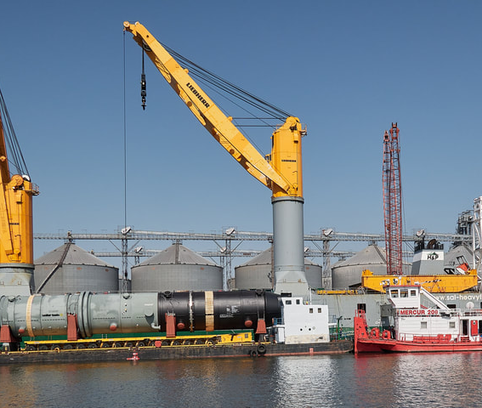
Rezultate Anuale 2021 2021 Yearly Results

Slide 4
Volumul de activitate al anului 2021 în revenire, la niveluri pre-pandemie
The volume of 2021 activity, returning to pre-pandemic levels
Aspecte Cheie – Raportare Anuală 2021 Key Aspects – Annual Reporting 2021
Creștere cu 15% a cifrei de afaceri a Grupului TTS în 2021/2020
15% Increase in TTS Group turnover year by year
Volumul mărfurilor transportate și operate de Grupul TTS a crescut cu 12,1% în anul 2021, comparativ cu anul 2020
The volume of transported goods and operated by TTS Group increased by 12.1% in 2021 compared to last year.
Principalii factori care au contribuit la creșterea volumelor
Repornirea economiei la nivel global
Recolta agricolă 2021
Un nivel al Dunării care a asigurat în mare parte condiții favorabile de navigare
The main factors that contributed to the increase in volumes
The restart the global economy had
2021 Agricultural harvest
The Danube level that ensured favorable navigation conditions

Slide 5
Model de afaceri integrat, întindere geografică, poziționare la baza lanțurilor logistice
Volume transportate şi operate
Volumes of transported and operated goods
Creștere de 12,1% per total
Creştere pentru volumele de produse minerale transportate, în special materiile prime pentru industriile metalurgice
Revenire în segmentul agricol, recuperarea aproape integrală a scăderii din S1 2021
Total growth of 12.1%
Increase in volumes of transported mineral products, especially raw materials for the metallurgical industries
Return in the agricultural segment, almost complete recovery of the decline in H1 2021
Venituri totale
Total Income
Creștere 15% per total, până la 598,8 mil. Lei
Creștere volume transportate și operate la nivel de grup
A total increase of 15%, up to 598.8 mil. Lei
Increase in volumes transported and operated for the entire group
Rezultat de exploatare
Operational Results
Creștere 28% per total, până la 79,9 mil. Lei
Avansul cifrei de afaceri a compensat creşterile de cheltuieli ale costului mărfurilor vândute, cheltuieli cu subcontractorii şi amortizare
Total growth of 28%, up to 79.9 mil Lei
The turnover spike, offset increases in cost of goods sold, subcontractors and depreciation
Profit net
Net Profit
Creștere 36.2% per total, până la 60,3 mil. Lei
A total increase of 36.2%, up to 60.3 mil Lei

Slide 6
Creștere cu 12% a volumului de mărfuri transportate și operate – 12% y-o-y total volume growth
⬆ 22,6%
Creșterea susținută în principal de segmentul Minerale şi Produse chimice
Growth supported mainly by the Minerals and Chemicals segment
⬇ (2,4%)
⬆ 13,5 %
⬇ (4,1 %)
⬆ 12,1%
6

Slide 7
Volume transportate pe cale fluvială – Volume transported by river
Creșterea susținută în principal de segmentul Minerale, reducere bruscă a exporturilor agricole din cauza discrepanței prețurilor local vs.global, cerere redusă pe chimice din cauza creșterii prețurilor
Increase supported mainly by the Minerals segment, sharp decline in agricultural exports due to local vs. global price gap, reduced demand for chemicals due to rising prices
⬆ 12,5%
⬇ (4,1%)
⬇ (3,1%)
⬆ 24,0 %
⬇ (8,8%)
7

Slide 8
Volume operate în porturi - Volume operated in ports
⬆ 11.3 %
Revenirea operațiunilor pe creștere per total an, urmare a sezonului de cereale în H2.2021
The recovery of operations in ports following the start of the cereal season in H2.2021
⬆ 27.3%
⬆ 17.7%
⬆ 2.3%
8

Slide 9
Indicatori financiari cheie / Key financial indicators
Performanță financiară solidă / Strong financial performance
⬆ 56.8%
⬆ 302%
⬆ 30.7%
⬆ 756,6%
⬆ 7.4%
⬇ (2,5 %)
⬆ 6.4%
⬆ 0.3%
9
*Cu operațiuni intersegment incluse / Intersegement operations included

Slide 10
Indicatori financiari cheie / Key financial indicators
Performanță financiară solidă / Strong financial performance
Consolidate
⬆ 15.1%
⬆ 28.4%
⬆ 36.2%
10

Slide 11
Indicatori financiari cheie / Key financial indicators – Individual
Performanță financiară solidă / Strong financial performance
Individuale
⬆ 6.4%
⬆ 1.3%
⬆ 9.0%
11

Slide 12
Grupul TTS:
Expediție pe Dunăre, de la Constanța până la Kelheim
Contact Relația cu Investitorii : investor.relations@tts-group.ro
Website: http://www.tts-group.ro/
Simbol BVB : TTS

